Slide 1
Kvaliteta u kratkim lancima opskrbe hranom
Dušanka Gajdić, univ.spec.oec., viši predavač
Veleučilište u Križevcima
Kontakt: dgajdic@vguk.hr

Slide 2
Kvaliteta u kratkim lancima opskrbe hranom
O pojmu kvalitete poljoprivredno-prehrambenih proizvoda može se raspravljati sa sljedećih stajališta:
poljoprivrednog proizvođača
prerađivačkog sektora
poljoprivrednih proizvoda
prodavača
potrošača.
Pitanja za studente
1. Je li certifikacija kvalitete poljoprivredno-prehrambenih proizvoda kod malih poljoprivredno-prehrambenih proizvođača tržišni izbor?
2. Postoje li znakovi kvalitete i zaštitni znakovi za lokalne poljoprivredno-prehrambene proizvode?
3. Je li bitno tko potvrđuje kvalitetu poljoprivredno-prehrambenih proizvoda?
4. Koje koristi od toga mogu ostvariti mali proizvođači?

Slide 3
Kvaliteta u kratkim lancima opskrbe hranom
Problemi s kojima se susreću proizvođači
neorganiziranost u zajedničkom nastupu na tržištu
slab marketing
nedostatak sredstava za promociju
Problemi s kojima se susreću potrošači
veliki broj pojedinačnih brendiranja
veliki broj lokalnih i nacionalnih oznaka
needuciranost o potrošača

Slide 4

Primjeri znakova kvaliteta u lancima opskrbe hranom U RH
Znakovi kvalitete koje dodjeljuje Hrvatska gospodarska komora
Slika 1. Znakovi HGK: Izvorno hrvatsko i Hrvatska kvaliteta
Izvor: https://www.hgk.hr/hrvatskom-kvalitetom-do-brendiranja-obiteljskog-turizma
(25. 10. 2018.)

Slide 5

Primjeri znakova kvaliteta u lancima opskrbe hranom U RH
Znakovi kvalitete koje dodjeljuje Hrvatska poljoprivredna agencija (HPA)
Slika 2. Znak HPA Meso hrvatskih farmi
Izvor: http://www.bioinstitut.hr/blog/hrana-i-predmeti-opce-uporabe/meso-hrvatskih-farmi-31/ (25. 10. 2018.)

Slide 6
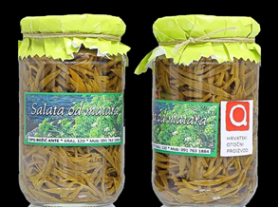
Primjeri znakova kvaliteta u lancima opskrbe hranom U RH
Znakovi kvalitete koje dodjeljuju Ministarstvo regionalnog razvoja i fondova Europske unije
U sklopu projekta Nacionalni program razvitka otoka dodjeljuje se oznaka Hrvatski otočni proizvod
Proizvodi koji su rezultat otočne tradicije (npr. vina, rakije, likeri, maslinova ulja, sirevi, slastice, ribe, salatne marinade, džemovi, med..)
Potječu s ograničenih otočnih lokaliteta i proizvode se u malim serijama
Slika 3. Proizvod s oznakom Hrvatski otočni proizvod – Salata od matara
Izvor: http://opcinapasman.hr/hrvatski-otocni-proizvod/ (25. 10. 2018.)

Slide 7


Primjeri znakova kvaliteta u lancima opskrbe hranom U RH
Ministarstvo poljoprivrede provodi postupak zaštite naziva autohtonih poljoprivrednih i prehrambenih proizvoda sljedećim oznakama
Danas Republika Hrvatska, na razini Europske unije, zauzima deveto mjesto te ima 31 poljoprivredni i prehrambeni proizvod čiji je naziv registriran u Europskoj uniji kao zaštićena oznaka izvornosti ili zaštićena oznaka zemljopisnog podrijetla:
Zaštićena oznaka izvornosti (ZOI) (14 proizvoda na razini EU, 8 nacionalnih u prijelaznom razdoblju i 4 u procesu dobivanja nacionalne oznake)
Zaštićena oznaka zemljopisnog porijekla (ZOZP) (17 proizvoda na razini EU,7 nacionalnih u prijelaznom razdoblju i 1 u procesu dobivanja nacionalne oznake)
Zajamčeno tradicionalni specijalitet (ZTS) (1 u procesu dobivanja nacionalne oznake)
Slika 4. Hrvatske i EU oznake ZOI, ZOZP i ZTS
Izvor: http://lag-adrion.hr/zastita-i-oznacavanje-autohtonih-proizvoda/ (25. 10. 2018.)

Slide 8
Primjeri znakova kvaliteta u lancima opskrbe hranom U RH
ZOI je naziv regije, određenog mjesta ili, u iznimnim slučajevima, zemlje koji se koristi za označavanje poljoprivrednog ili prehrambenog proizvoda koji potječe iz te regije, tog mjesta ili te zemlje i čije su karakteristike bitno ili isključivo nastale pod utjecajem posebnih prirodnih i ljudskih čimbenika određene zemljopisne sredine te se njezina proizvodnja, prerada i priprema u cijelosti odvijaju u tom zemljopisnom području.
Primjeri: ekstra djevičansko maslinovo ulje Cres, neretvanska mandarina, ogulinski kupus, varaždinski kupus, paška janjetina, paška sol, paški sir, slavonski med, malostonska kamenica….
ZOZP je naziv regije, određenog mjesta ili, u iznimnim slučajevima, zemlje koji se koristi za označavanje poljoprivrednog ili prehrambenog proizvoda koji potječe iz te regije, mjesta ili zemlje te koji ima specifičnu kakvoću, ugled ili drugo svojstvo koje se pripisuje tom zemljopisnom podrijetlu i čija se proizvodnja i/ili prerada i/ili priprema odvija u tom zemljopisnom području.
Primjeri: krčki pršut, baranjski kule, lički krumpir, poljički soparnik, zagorski puran, zagorski mlinci, međimurskomeso z’ tiblice, dalmatinska panceta, bjelovarski kvargl….
ZTS opisuje specifičan proizvod ili prehrambeni proizvod koji se s obzirom na način proizvodnje, prerade ili sastava proizvodi od sirovina ili sastojaka koji se tradicionalno koriste te se proizvodnja odvija na odgovarajući tradicionalni način. Osim toga, naziv proizvoda također mora biti tradicionalno korišten. Oznaka ZTS nema poveznicu s određenim zemljopisnim područjem, što znači da se proizvodi registrirani kao ZTS mogu proizvoditi bilo gdje, ali u skladu sa specifikacijom.
Primjer: Vrbovečka pera

Slide 9

Primjeri znakova kvaliteta u lancima opskrbe hranom U RH
Ekoznak - se koristi pri označavanju, oglašavanju i prezentiranju proizvoda koji zadovoljavaju odredbe propisa za područje ekološke poljoprivredne proizvodnje
Certificiranje u ekološkoj poljoprivredi mogu provoditi samo akreditirana certifikacijska tijela koja imaju ovlaštenje Ministarstva poljoprivrede
Slika 5. Hrvatski proizvod sa znakom ekološkog proizvoda EU i RH
Izvor: http://eko-pelin.hr/proizvodi/ljesnjak-ocisceni-ekoloski-proizvod/ (25. 10. 2108.)

Slide 10
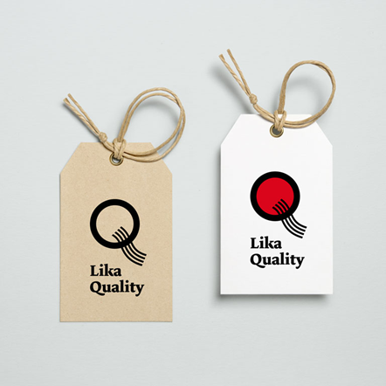
Primjeri znakova kvaliteta u lancima opskrbe hranom U RH
Regionalne i lokalne oznake kvalitete sve češće se pojavljuju na lokalnim tržištima poljoprivredno-prehrambenih proizvoda.
Oznaka IQ – Istarska kvaliteta (engl. Istrian quality, IQ) - Prvenstveno je namijenjena označavanju vina visoke kvalitete proizvedenih od grožđa sorte malvazija istarska i teran te poticanju razvoja proizvodnje tih autohtonih vina. Istarska razvojna agencija (IDA) i udruga Vinistra 2005. godine potpisali su Ugovor o upotrebi oznake
Lika Quality - Znak je zaštićen kao jamstveni žig u Državnom zavodu za zaštitu intelektualnog vlasništva Republike Hrvatske, a nositelj je Lokalna akcijska grupa Lika (LAG Lika)
Slika 7. Znak Lika Quality-regionalna oznaka kvalitete
https://www.lika-destination.hr/lika-quality/

Slide 11
Primjeri dobre prakse u RH za promociju i prodaju domaćih proizvoda
CroTaste – Kuća hrvatske hrane (HAPIH i Agroklaster)
promotivno prodajni centar hrvatskih poljoprivrednih proizvoda
promociju hrvatskih proizvoda s međunarodnim oznakama kvalitete, ali ostalih proizvoda hrvatskih malih i srednjih proizvođača
pomoć našim malim proizvođačima (nedostatak sajmova zbog pandemije COVID-19)
proizvodi koji zadovoljavaju kriterije kvalitete, izvornosti, jasne sljedivosti proizvodnje, ali i tržišne konkurentnosti
spaja plavu i zelenu Hrvatsku

Slide 12
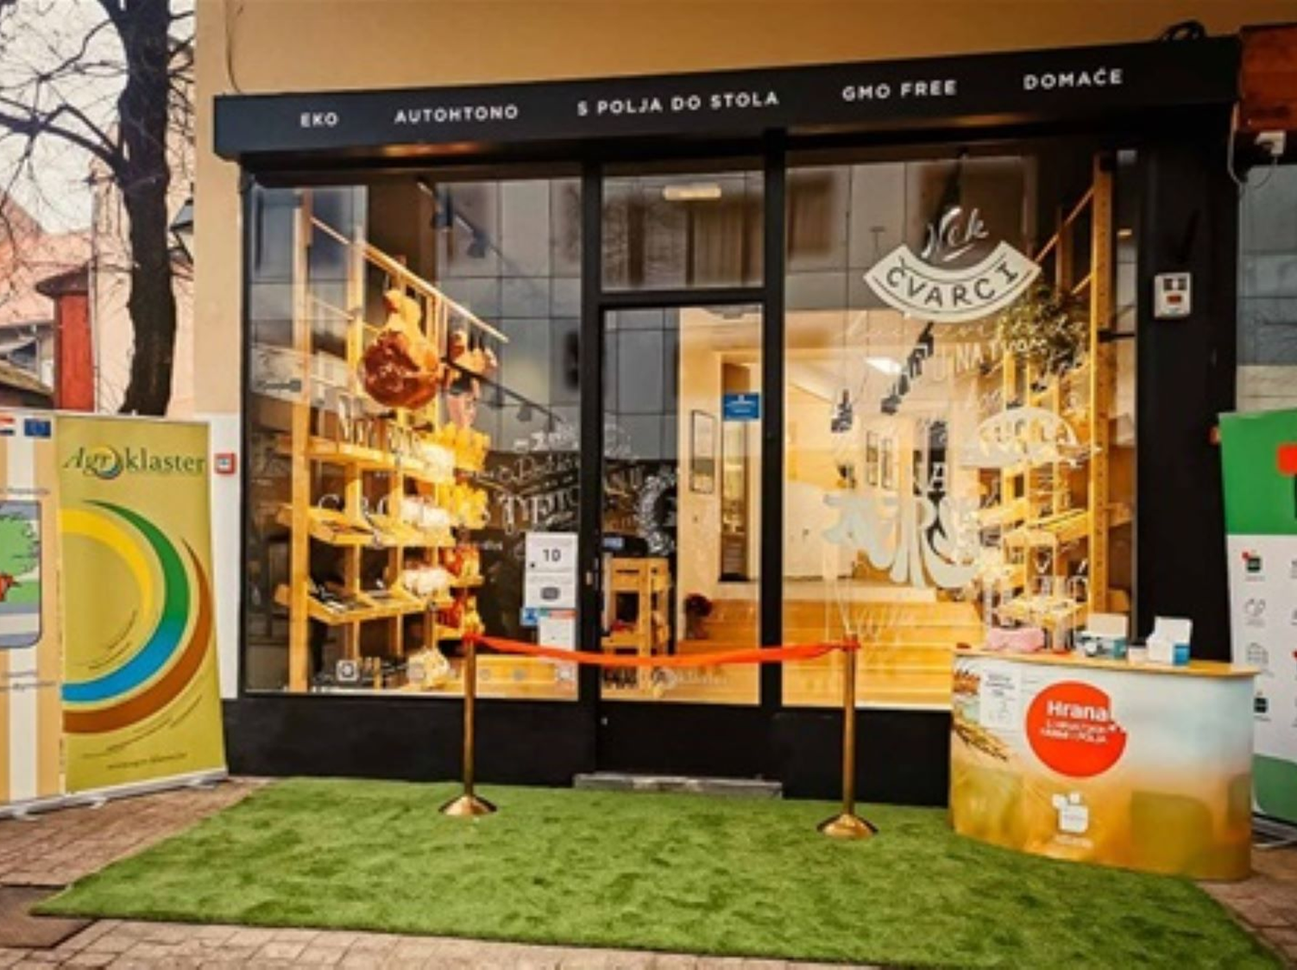
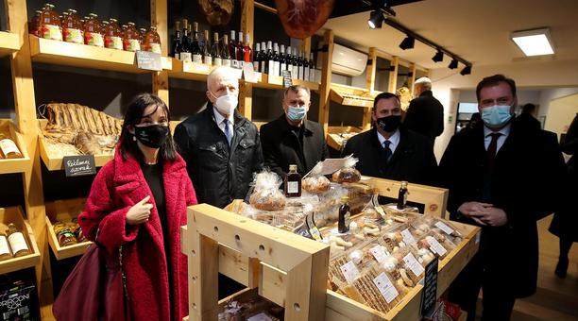
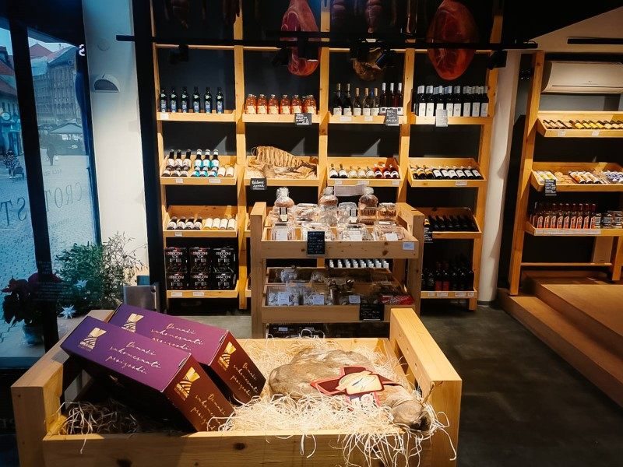

Slide 13

Primjeri dobre prakse u RH za promociju domaćih proizvoda
Plavi ceker – grad Zagreb
OZNAKA - namijenjena označavanju, isticanju i promociji najkvalitetnijih poljoprivredno-prehrambenih proizvoda proizvedenih na području Republike Hrvatske
OZNAKA - figurativni žig registriran kod Državnog zavoda za intelektualno vlasništvo Republike Hrvatske
Nositelj OZNAKE - Grad Zagreb

Slide 14
„PLAVI CEKER” uz slogan
„ od hrvatskog polja do zagrebačkog stola
jamči Zagreb ”
Uvjeti dodijele oznake
- da su proizvedeni na području Republike Hrvatske,
- da su proizvedeni od sirovina koje su podrijetlom iz Republike Hrvatske,
- da udovoljavaju važećim propisima iz područja hrane, a odnose se na sve faze proizvodnje, prerade i distribucije hrane,
da udovoljavaju parametrima kvalitete iz pravilnika.
Oznaka se dodjeljuje na temelju javnog poziva koji objavljuje Grad Zagreb na web stranici
Ured pribavlja rezultate senzorske i po potrebi fizikalno-kemijske analize uzoraka proizvoda od ovlaštenih zavoda ili laboratorija
Kontrolu korištenja Oznake provodi grad Zagreb putem Gradskog ureda za poljoprivredu i šumarstvo

Slide 15
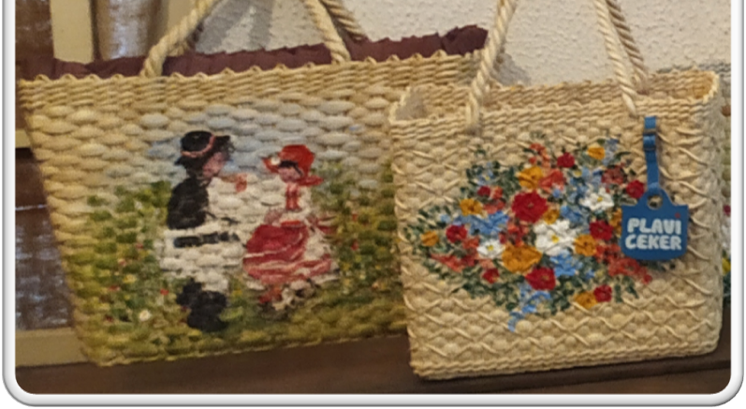

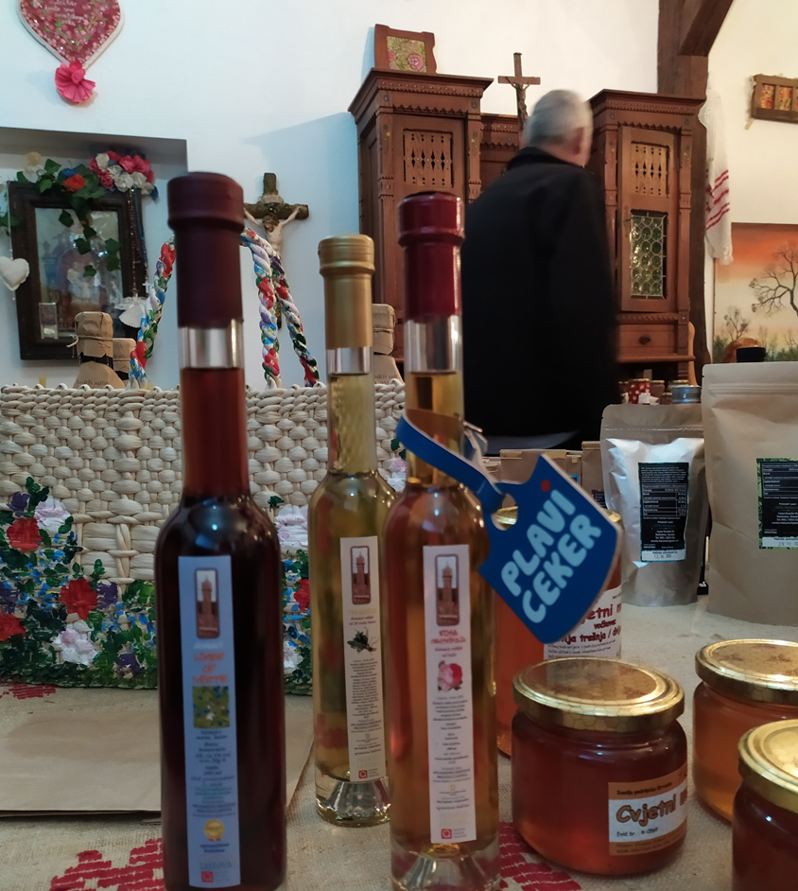
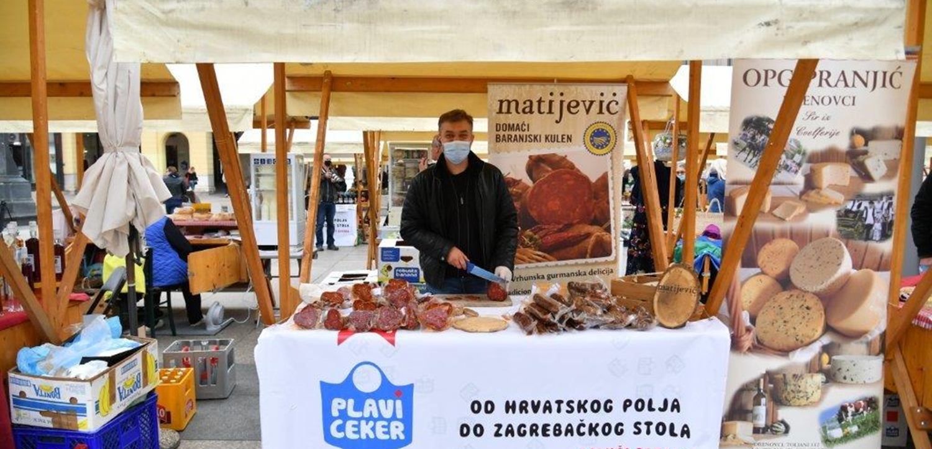
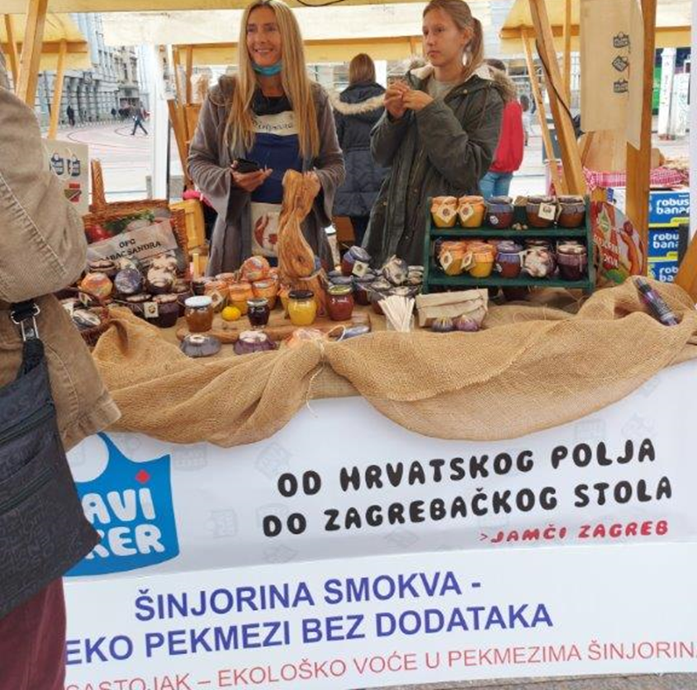
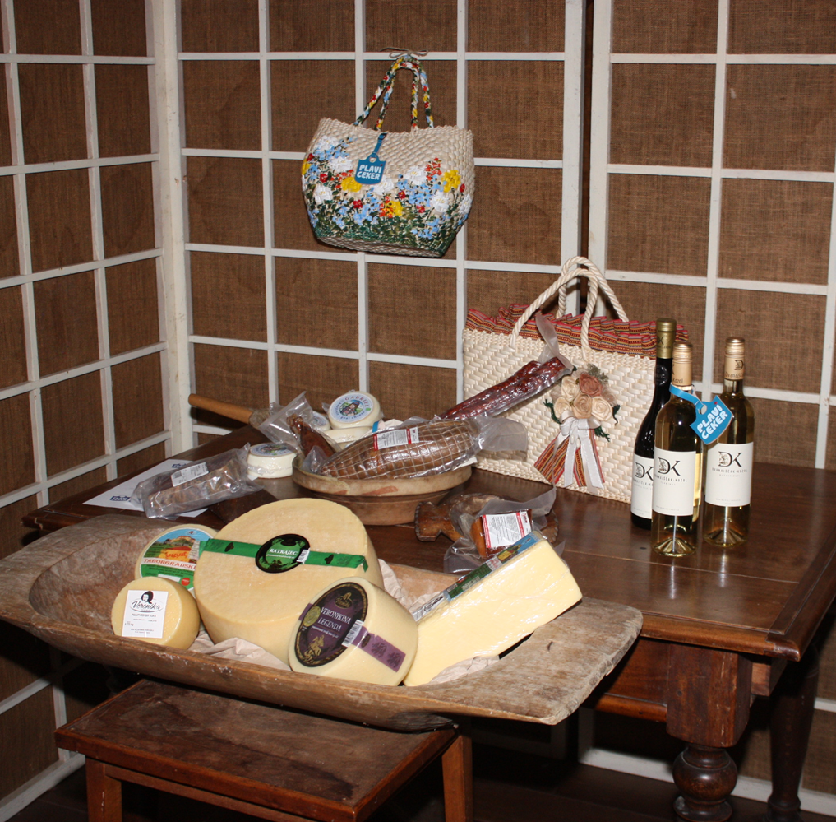

Slide 16
Oznaka „PLAVI CEKER” jamči…
da su proizvodi proizvedeni na području Republike Hrvatske i od sirovina koje su podrijetlom iz Republike Hrvatske,
da su proizvodi s dodanom vrijednošću,
da su: domaći, visokokvalitetni, kontrolirani i provjereni
Grad Zagreb je potpisnik Milanskog pakta – Pakt o urbanoj prehrani
- osnovan Odjel za pripremu i provedbu mjera politike urbane prehrane

Slide 17
Primjeri dobre prakse u RH za promociju domaćih proizvoda
PROJEKT „CERTIFICIRANA SELJAČKA TRŽNICA“
Kome se dodjeljuje?
oznaka "Proizvodi hrvatskog seljaka" dodjeljuje poljoprivrednim proizvođačima
namijenjena označavanju poljoprivrednih proizvoda i prerađevina standardne kvalitete proizvedenih na području Hrvatske koji se izravno prodaju na gradskim, općinskim ili tržnicama u privatnom vlasništvu
Zašto?
poticanje razvoja izravne prodaje poljoprivrednih proizvoda i prerađevina
podizanju konkurentnosti malih proizvođača
uspostavi bolje komunikacije potrošača i proizvođača
promocije i prodaje hrvatskih poljoprivrednih proizvoda i prerađevina
osigurava transparentnost i sljedivost proizvodnje i prodaje na tržnicama.
Tko dodjeljuje?
Gradovi u suradnji s gradskim i drugim tržnicama

Slide 18
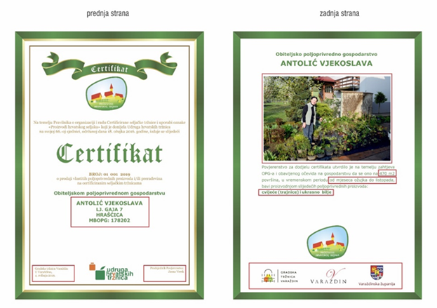

Certifikat „Proizvodi hrvatskog seljaka
Prigodna odjeća za nositelje oznake „Proizvodi hrvatskog seljaka“

Slide 19
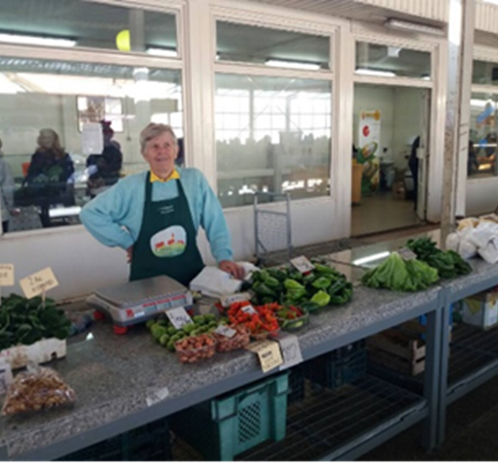

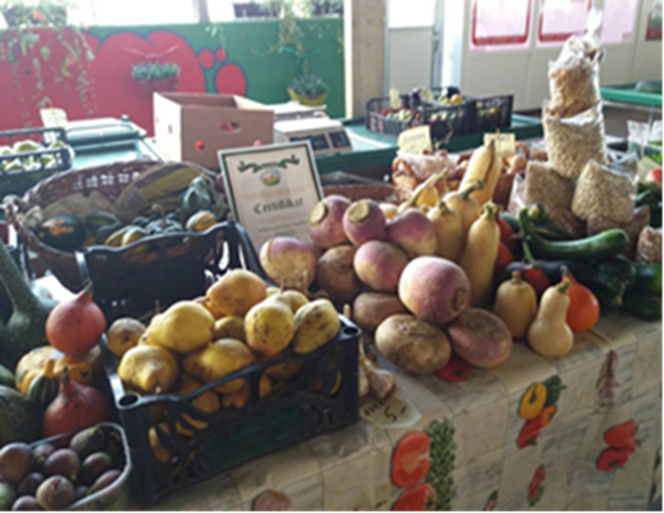

Slide 20
Izvori slika
https://poljoprivreda.gov.hr/UserDocsImages/dokumenti/hrana/zoi-zozp-zts/Katalog_zasticenih_proizvoda_2021_web.pdf
http://www.komunalac-kc.hr/trznica-i-sajmiste/certificirana-seljacka-trznica/

